Slide 1

Power C++
제5장 클래스의 활용

Slide 2
이번 장에서 학습할 내용
객체와 클래스의 활용에 필요한 사항들을 살펴봅니다.
객체의 동적 생성
this
const
객체와 연산자
객체와 함수
정적 멤버
객체의 배열

Slide 3
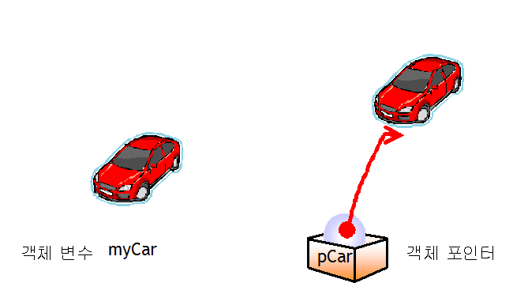
객체의 동적 생성
객체도 동적으로 생성할 수 있다.
Car myCar; // 정적 메모리 할당으로 객체 생성
Car *pCar = new Car(); // 동적 메모리 할당으로 객체 생성

Slide 4
객체 포인터를 통한 멤버 접근
pCar->speed = 100;
pCar->speedUp();

Slide 5
예제
#include <iostream>
#include <string>
using namespace std;
class Car {
int speed;
int gear;
string color;
public:
Car(int s=0, int g=1, string c="white") : speed(s), gear(g), color(c) {
}
void display();
};
void Car::display()
{
cout << "속도: " << speed << " 기어: " << gear << " 색상: " << color << endl;
}

Slide 6
예제
int main()
{
Car myCar; // 정적 메모리 할당으로 객체 생성
myCar.display();
Car *pCar = &myCar; // 객체 포인터로 객체를 가리키게 함
pCar->display();
pCar = new Car(0, 1, "blue"); // 동적 메모리 할당으로 객체 생성
pCar->display();
return 0;
}
속도: 0 기어: 1 색상: white
속도: 0 기어: 1 색상: white
속도: 0 기어: 1 색상: blue
계속하려면 아무 키나 누르십시오 . . .

Slide 7

중간 점검 문제
1. 클래스로부터 객체를 생성할 수 있는 방법을 열거하여 보라.
2. 객체 포인터로는 반드시 동적 생성된 객체만을 가리켜야 하는가?

Slide 8
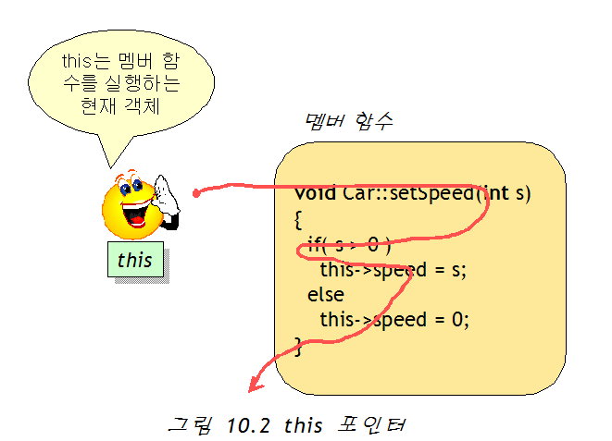
this 포인터
this는 현재 코드를 실행하는 객체를 가리키는 포인터

Slide 9
this를 사용하는 예
void Car::setSpeed(int speed)
{
if( speed > 0 )
this->speed = speed; // speed는 매개 변수, this->speed는 멤버 변수
else
this->speed = 0;
}
// 생성자
Car::Car(int s) {
this->setSpeed(s); // this는 없어도 된다. 멤버 함수임을 강조
this->gear = 1;
this->color = "white";
}

Slide 10
예제
#include <iostream>
#include <string>
using namespace std;
class Person {
string lastName;
string firstName;
public:
Person(string lastName, string firstName);
string getLastName() {
return lastName;
};
string getFirstName() {
return firstName;
}
string buildName();
};

Slide 11
예제
Person::Person(string lastName, string firstName)
{
this->lastName = lastName; // this는 현재 객체를 가리킨다.
this->firstName = firstName; // this는 현재 객체를 가리킨다.
}
string Person::buildName() {
return this->getLastName() + this->getFirstName(); // ①
}
int main()
{
Person person("홍", "길동");
cout << person.buildName() << endl;
}
홍길동
계속하려면 아무 키나 누르십시오 . . .

Slide 12
중간 점검 문제
1. this 포인터는 무엇을 가리키는가?
2. this 포인터가 꼭 필요한 경우는?

Slide 13
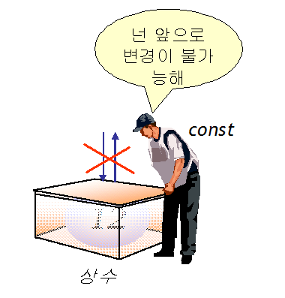
const 수식어
멤버 변수에 const를 붙이는 경우
class Car
{
const int serial;
string color;
...
public:
Car(int s, string c) : serial(s)
{
color = c;
}
}

Slide 14
const 수식어
이 함수 안에서는 멤버 변수의 값을 변경할 수 없다.
멤버 함수에 const를 붙이는 경우
void displayInfo() const
{
cout << "속도: " << speed << endl;
cout << "기어: " << gear << endl;
cout << "색상: " << color << endl;
}

Slide 15
const 수식어
이 객체를 통해서는 멤버 변수의 값을 변경할 수 없다.
객체에 const를 붙이는 경우
int main()
{
const Car c1(0, 1, "yellow");
c1.setSpeed(); // 오류!
return 0;
}

Slide 16
const 수식어
함수에 const가 붙어 있으면 중복이 가능
class Car
{
...
void printInfo() const
{
cout << "속도: " << speed << endl;
cout << "기어: " << gear << endl;
cout << "색상: " << color << endl;
}
void printInfo()
{
cout << "-------------------------------------" << endl;
cout << "속도: " << speed << endl;
cout << "기어: " << gear << endl;
cout << "색상: " << color << endl;
cout << "-------------------------------------" << endl;
}
}

Slide 17
중간 점검 문제
1. 객체 선언시에 const가 붙으면 어떤 의미인가?
2. 멤버 변수 getSpeed()에 const를 붙여보라. 어떤 의미인가?

Slide 18
객체와 연산자
객체에 할당 연산자(=)를 사용할 수 있는가?
class Car
{
... //생략
};
int main()
{
Car c1(0, 1, "white");
Car c2(0, 1, "red");
c1 = c2; // 어떻게 되는가?
return 0;
}
c2 객체가 가지고 있는 변수의 값이 c1으로 복사된다..

Slide 19
객체와 연산자
객체에 비교 연산자(==)를 사용할 수 있는가?
class Car
{
... //생략
};
int main()
{
Car c1(0, 1, "white");
Car c2(0, 1, "red");
if( c1 == c2 ){
cout << "같습니다“ << endl;
}
else {
cout << "같습니다“ << endl;
}
return 0;
}
연산자 중복이 되어 있지 않으면 오류!-> 뒤에 학습

Slide 20
중간 점검 문제
1. = 연산자를 이용하여서 하나의 객체를 다른 객체에 할당할 수 있는가?
2. == 연산자를 이용하여서 하나의 객체와 다른 객체를 비교할 수 있는가?

Slide 21
객체와 함수
① 객체가 함수의 매개 변수로 전달되는 경우
② 함수가 객체를 반환하는 경우
③ 객체의 포인터가 함수의 매개 변수로 전달되는 경우
④ 객체의 레퍼런스가 함수의 매개 변수로 전달되는 경우

Slide 22
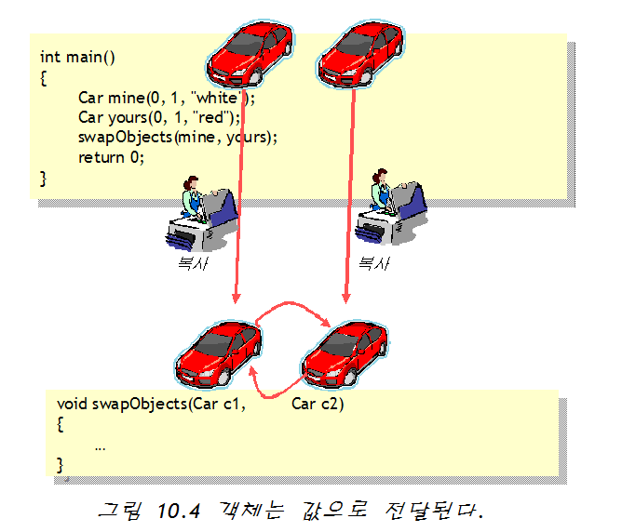
객체가 함수의 매개 변수로 전달

Slide 23
객체가 함수의 매개 변수로 전달
#include <iostream>
#include <string>
using namespace std;
class Car {
int speed;
int gear;
string color;
public:
Car(int s=0, int g=1, string c="white") : speed(s), gear(g), color(c) {
}
void display();
};
void Car::display()
{
cout << "속도: " << speed << " 기어: " << gear << " 색상: " << color << endl;
}

Slide 24
객체가 함수의 매개 변수로 전달
void swapObjects(Car c1, Car c2)
{
Car tmp;
tmp = c1;
c1 = c2;
c2 = tmp;
c1.display();
c2.display();
}
int main()
{
Car mine(0, 1, "white");
Car yours(0, 1, "red");
swapObjects(mine, yours);
mine.display();
yours.display();
return 0;
}
속도: 0 기어: 1 색상: red
속도: 0 기어: 1 색상: white
속도: 0 기어: 1 색상: white
속도: 0 기어: 1 색상: red
계속하려면 아무 키나 누르십시오 . . .

Slide 25
함수가 객체를 반환
...// 전과 동일
Car buyCar()
{
Car tmp(0, 1, "metal");
return tmp;
}
int main()
{
Car c1;
c1.display();
c1 = buyCar();
c1.display();
return 0;
}
속도: 0 기어: 1 색상: white
속도: 0 기어: 1 색상: metal
계속하려면 아무 키나 누르십시오 . . .

Slide 26
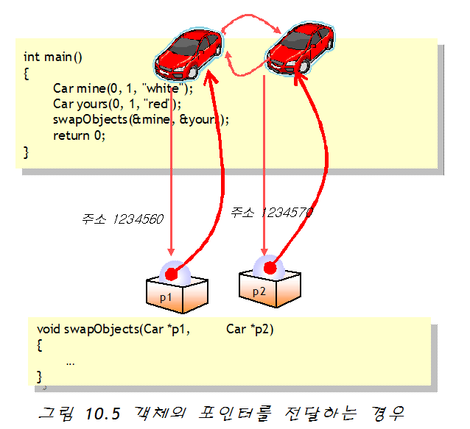
객체의 포인터가 함수에 전달

Slide 27
객체의 포인터가 함수에 전달
...// 전과 동일
void swapObjects(Car *p1, Car *p2)
{
Car tmp;
tmp = *p1;
*p1 = *p2;
*p2 = tmp;
p1->display();
p2->display();
}
int main()
{
Car mine(0, 1, "white");
Car yours(0, 1, "red");
swapObjects(&mine, &yours);
mine.display();
yours.display();
return 0;
}
속도: 0 기어: 1 색상: red
속도: 0 기어: 1 색상: white
속도: 0 기어: 1 색상: red
속도: 0 기어: 1 색상: white
계속하려면 아무 키나 누르십시오 . . .

Slide 28
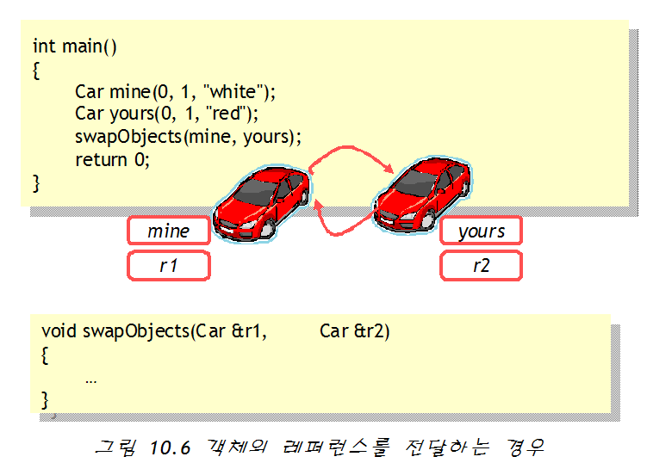
객체의 레퍼런스가 함수에 전달

Slide 29
객체의 포인터가 함수에 전달
...// 전과 동일
void swapObjects(Car &r1, Car &r2)
{
Car tmp;
tmp = r1;
r1 = r2;
r2 = tmp;
r1.display();
r2.display();
}
int main()
{
Car mine(0, 1, "white");
Car yours(0, 1, "red");
swapObjects(mine, yours);
mine.display();
yours.display();
return 0;
}
속도: 0 기어: 1 색상: red
속도: 0 기어: 1 색상: white
속도: 0 기어: 1 색상: red
속도: 0 기어: 1 색상: white
계속하려면 아무 키나 누르십시오 . . .

Slide 30
중간 점검 문제
1. 함수 안에서 매개 변수로 전달받은 객체의 내용을 수정하려면 매개 변수를 어떤 타입으로 선언하여야 하는가?
2. 매개 변수로 포인터와 레퍼런스를 사용하는 경우를 비교하여 보자.

Slide 31
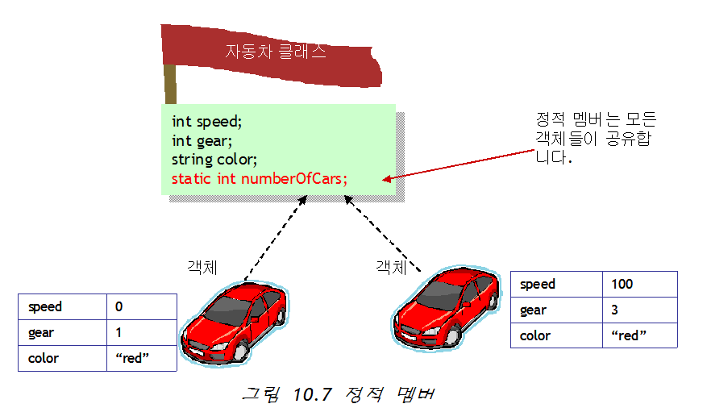
정적 멤버
인스턴스 변수(instance variable): 객체마다 하나씩 있는 변수
정적 변수(static variable): 모든 객체를 통틀어서 하나만 있는 변수

Slide 32
정적 멤버 변수
#include <iostream>
using namespace std;
class Car {
int speed;
int gear;
string color;
int id; // 자동차의 시리얼 번호
public:
// 실체화된 Car 객체의 개수를 위한 정적 변수
static int numberOfCars;
Car(int s=0, int g=1, string c="white"): speed(s), gear(g), color(c) {
// 자동차의 개수를 증가하고 id 번호를 할당한다.
id = ++numberOfCars;
}
};
정적 변수의 선언

Slide 33
정적 멤버 변수
int Car::numberOfCars = 0;
int main()
{
Car c1;
cout << Car::numberOfCars << endl;
Car c2;
cout << c2.numberOfCars << endl;
}
정적 변수의 정의
1
2
계속하려면 아무 키나 누르십시오 . . .

Slide 34
정적 멤버 함수
#include <iostream>
#include <string>
using namespace std;
class Car {
int speed;
int gear;
string color;
int id; // 자동차의 시리얼 번호
public:
// 실체화된 Car 객체의 개수를 위한 정적 변수
static int numberOfCars; // 정적 변수의 선언
Car(int s=0, int g=1, string c="white"): speed(s), gear(g), color(c) {
// 자동차의 개수를 증가하고 id 번호를 할당한다.
id = ++numberOfCars;
}
// 정적 멤버 함수
static int getNumberOfCars() {
return numberOfCars; // OK!
}
};

Slide 35
정적 멤버 변수
int Car::numberOfCars=0; // 정적 변수의 정의
int main()
{
Car c1(100, 0, "blue"); // 첫 번째 생성자 호출
Car c2(0, 0, "white"); // 첫 번째 생성자 호출
int n = Car::getNumberOfCars(); // 정적 멤버 함수 호출
cout <<"지금까지 생성된 자동차 수 = " << n << endl;
return 0;
}
지금까지 생성된 자동차 수 = 2
계속하려면 아무 키나 누르십시오 . . .

Slide 36
예제
#include <iostream>
#include <string>
using namespace std;
class Employee {
string name;
double salary;
static int count; // 정적 변수
public:
// 생성자
Employee(string n="", double s=0.0): name(n), salary(s) {
count++; // 정적 변수인 count를 증가
}
// 객체가 소멸될 때 호출된다.
~Employee() {
count--; // 직원이 하나 줄어드는 것이므로 count를 하나 감소
}

Slide 37
정적 멤버 변수
// 정적 멤버 함수
static int getCount() {
return count;
}
};
int Employee::count=0; // 정적 변수
int main()
{
Employee e1("김철수", 35000);
Employee e2("최수철", 50000);
Employee e3("김철호", 20000);
int n = Employee::getCount();
cout << "현재의 직원수=" << n << endl;
return 0;
}
현재의 직원수=3

Slide 38
중간 점검 문제
1. 정적 변수는 어떤 경우에 사용하면 좋은가?
2. 정적 변수나 정적 멤버 함수를 사용할 때, 클래스 이름을 통하여 접근하는 이유는 무엇인가?
3. 정적 멤버 함수 안에서 인스턴스 멤버 함수를 호출할 수 없는 이유는 무엇인가?

Slide 39
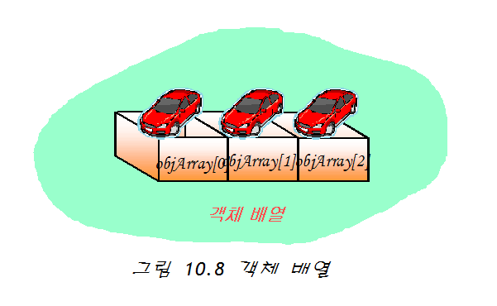
객체들의 배열
Car objArray[3];
objArray[0].speed = 0;// 멤버 변수 접근
objArray[1].speedUp();// 멤버 함수 호출

Slide 40
객체 배열의 초기화
Car objArray[3] = {
Car(0, 1, "white"),
Car(0, 1, "red"),
Car(0, 1, "blue"),
};
객체 별로 생성자를 호출할 수 있다.

Slide 41
예제
#include <iostream>
#include <string>
using namespace std;
class Car {
int speed;
int gear;
string color;
public:
Car(int s=0, int g=1, string c="white"): speed(s), gear(g), color(c) {
}
void display();
};
void Car::display()
{
cout << "속도: " << speed << " 기어: " << gear << " 색상: " << color << endl;
}

Slide 42
예제
int main()
{
Car objArray[3] = {
Car(0, 1, "white"),
Car(0, 1, "red"),
Car(0, 1, "blue"),
};
for(int i=0; i< 3; i++)
objArray[i].display();
return 0;
}
속도: 0 기어: 1 색상: white
속도: 0 기어: 1 색상: red
속도: 0 기어: 1 색상: blue
계속하려면 아무 키나 누르십시오 . . .

Slide 43
클래스와 클래스 간의 관계
사용(use): 하나의 클래스가 다른 클래스를 사용한다.
포함(has-a): 하나의 클래스가 다른 클래스를 포함한다.
상속(is-a): 하나의 클래스가 다른 클래스를 상속한다.

Slide 44
사용 관계
ClassA::func()
{
ClassB obj; // 사용 관계
obj.func();
...
}

Slide 45
포함 관계
#include <iostream>
#include <string>
using namespace std;
// 시각을 나타내는 클래스
class Time {
private:
int time; // 시간
int minute; // 분
int second; // 초
public:
Time(); // 디폴트 생성자
Time(int t, int m, int s); // 생성자
void print(); // 객체의 정보 출력
};
Time::Time() { // 디폴트 생성자
time = 0;
minute = 0;
second = 0;
}

Slide 46
포함 관계
Time::Time(int t, int m, int s) { // 생성자
time = t;
minute = m;
second = s;
}
void Time::print() // 객체의 정보를 출력
{
cout << time << "시 " << minute << "분 " << second << "초 \n";
}
// 알람 시계를 나타낸다.
class AlarmClock {
private:
Time currentTime; // 현재 시각
Time alarmTime; // 알람 시각
public:
AlarmClock(Time a, Time c); // 생성자
void print(); // 객체의 정보 출력
};
AlarmClock::AlarmClock(Time a, Time c) { // 생성자
alarmTime = a; // 객체가 복사된다.
currentTime = c; // 객체가 복사된다.
}

Slide 47
예제
void AlarmClock::print()
{
cout << "현재 시각: ";
currentTime.print();
cout << "알람 시각: ";
alarmTime.print();
}
int main()
{
Time alarm(6, 0, 0);
Time current(12, 56, 34);
AlarmClock c(alarm, current);
c.print();
return 0;
}
현재 시각: 12시 56분 34초
알람 시각: 6시 0분 0초

Slide 48
중간 점검 문제
1. 사용 관계와 포함 관계는 어떻게 다른가?
2. 사용 관계와 포함 관계의 예를 더 들어보자.

Slide 49
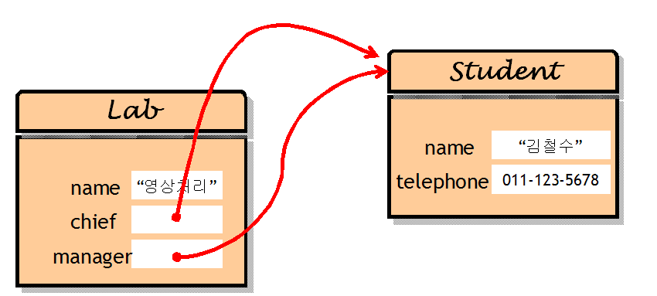
예제 #1 객체 포인터
만약 한 학생이 실험실의 실장과 총무를 겸하는 경우, 객체 포인터를 사용하여서 중복을 줄인다.

Slide 50
예제
#include <iostream>
#include <string>
using namespace std;
// 학생을 나타낸다.
class Student {
private:
string name;
string telephone;
public:
Student(const string n="", const string t="");
string getTelephone() const;
void setTelephone(const string t);
string getName() const;
void setName(const string n);
};
Student::Student(const string n, const string t)
{
name = n;
telephone = t;
}

Slide 51
객체 포인터
string Student::getTelephone() const
{
return telephone;
}
void Student::setTelephone(const string t)
{
telephone = t;
}
string Student::getName() const
{
return name;
}
void Student::setName(const string n)
{
name = n;
}

Slide 52
객체 포인터
// 연구실을 나타낸다.
class Lab {
string name;
Student *chief;
Student *manager;
public:
Lab(string n="");
void setChief(Student *p);
void setManager(Student *p);
void print() const;
};
Lab::Lab(const string n)
{
name = n;
chief = NULL;
manager = NULL;
}
void Lab::setChief(Student *p)
{
chief = p;
}

Slide 53
객체 포인터
void Lab::setManager(Student *p)
{
manager = p;
}
void Lab::print() const
{
cout << name << "연구실" << endl;
if( chief != NULL )
cout << "실장은 " << chief->getName() << endl;
else
cout << "실장은 현재 없습니다\n";
if( manager != NULL )
cout << "총무는 " << manager->getName() << endl;
else
cout << "총무는 현재 없습니다\n";
}

Slide 54
객체 포인터
int main()
{
Lab lab("영상 처리");
Student *p= new Student("김철수", "011-123-5678");
lab.setChief(p);
lab.setManager(p);
lab.print();
delete p;
return 0;
}
영상 처리연구실
실장은 김철수
총무는 김철수

Slide 55
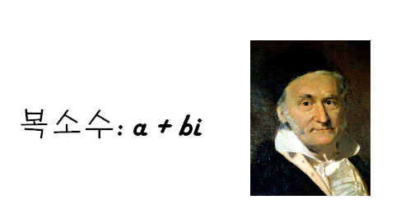
예제#2 복소수

Slide 56
복소수
#include <iostream>
using namespace std;
class Complex
{
private:
double real; // 실수부
double imag; // 허수부
public:
Complex(); // 생성자
Complex(double a, double b); // 생성자
~Complex(); // 소멸자
double getReal(); // 실수부를 반환한다.
double getImag(); //허수부를 반환한다.
Complex add(const Complex& c); // 복소수의 덧셈 연산을 구현한다.
void print(); // 복소수를 출력한다.
};

Slide 57
복소수
Complex::Complex()
{
real = 0;
imag = 0;
}
Complex::Complex(double a, double b)
{
real = a;
imag = b;
}
Complex::~Complex()
{
}
double Complex::getReal()
{
return(real);
}

Slide 58
복소수
double Complex::getImag()
{
return(imag);
}
// 복소수의 덧셈 연산 구현
Complex Complex::add(const Complex& c)
{
Complex temp; // 임시 객체
temp.real = this->real + c.real;
temp.imag = this->imag + c.imag;
return(temp); // 객체를 반환한다.
}
void Complex::print()
{
cout << real << " + " << imag << "i" << endl;
}

Slide 59
복소수
int main(void)
{
Complex x(2, 3), y(4, 6), z;
cout << "첫번째 복소수 x: ";
x.print();
cout << "두번째 복소수 y: ";
y.print();
z = x.add(y); // z = x + y
cout << " z = x + y = ";
z.print();
return(0);
}
첫번째 복소수 x: 2 + 3i
두번째 복소수 y: 4 + 6i
z = x + y = 6 + 9i

Slide 60


Q & A

